Slide 2
Ποσοτικές έρευνες

Slide 3
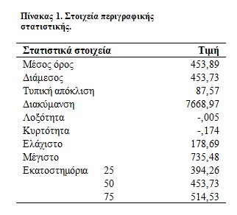
Πίνακες με βάση το σύστημα της Αμερικάνικης Ψυχολογικής Εταιρείας

Slide 4
Έτσι κάνουμε απλά ραβδογράμματα για κατηγορικές μεταβλητές

Slide 5
Έτσι κάνουμε σύνθετα ραβδογράμματα για κατηγορικές μεταβλητές

Slide 6
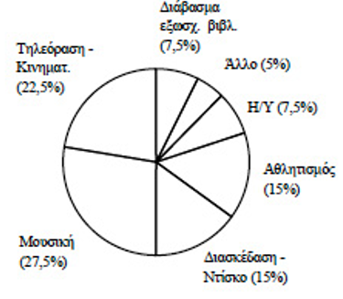
Έτσι κάνουμε κυκλικά διαγράμματα για κατηγορικές μεταβλητές

Slide 7
Έτσι κάνουμε το θηκόγραμμα (boxplot) ή αλλιώς «τα μουστάκια του Tukey»
Χρήσιμο για τις ερωτήσεις τύπου Likert, αλλά δύσκολο να το φτιάξετε
Ερώτηση 1
Ελάχιστα | Λίγο | Μέτρια | Πολύ | Πάρα πολύ
Ερώτηση 2

Slide 8
Το θηκόγραμμα (boxplot)
Πρώτο τεταρτημόριο
Τρίτο τεταρτημόριο
Μικρότερη τιμή
Διάμεσος
Υψηλότερη τιμή
Μουστάκι
Μουστάκι
Θήκη
Ελάχιστα | Λίγο | Μέτρια | Πολύ | Πάρα πολύ

Slide 9
Μην ξεχνάτε τις λεζάντες. Πάνω από τους πίνακες. Κάτω από τα σχήματα. Αριθμημένες.

Slide 10
Πρόταση για τους πίνακες και τα συνοδευτικά κείμενα:
Θα πρότεινα στα σχήματα και στους πίνακές σας να μην αναφέρετε ποσοστά, διότι έχουμε μικρό αριθμό συμμετεχόντων. Μην γράφετε δηλαδή ότι «το 34% των συμμετεχόντων δήλωσε ότι…».
Καλύτερα είναι να γράφετε ότι «το ένα τρίτο των συμμετεχόντων δήλωσε ότι…». Καλύτερα δηλαδή να αναφέρετε τον αριθμό (π.χ. 10 συμμετέχοντες) και έναν χαρακτηρισμό, παρά να μιλάμε με ποσοστά.

Slide 11
Αν δεν υπάρχει SPSS
Εναλλακτική λύση

Slide 12
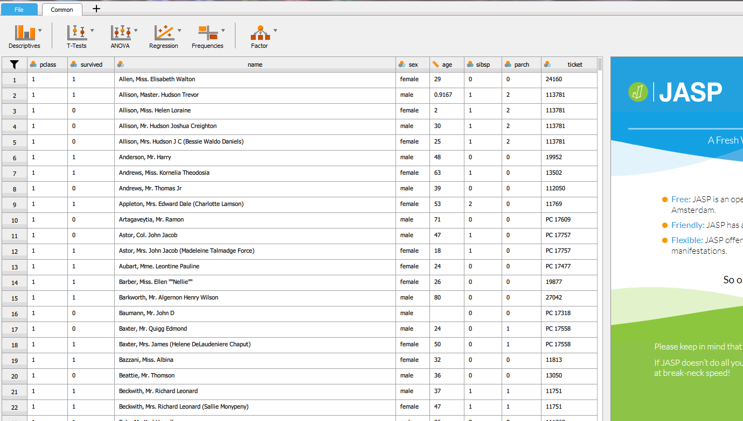

Slide 13
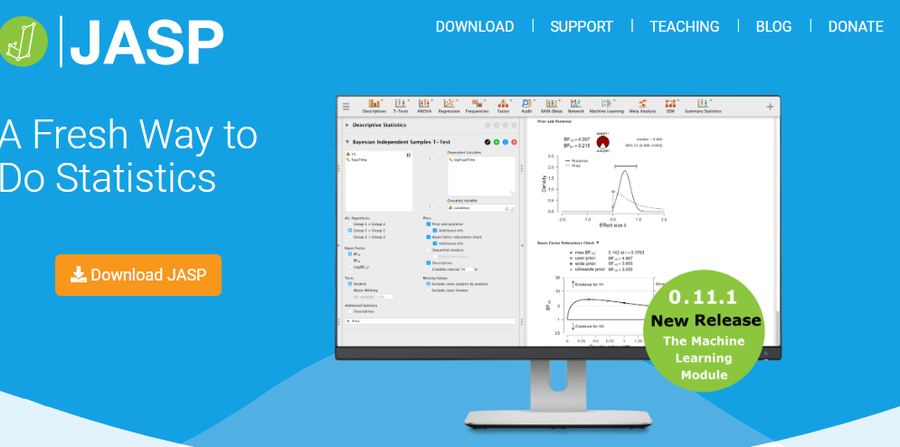
https://jasp-stats.org/

Slide 14
Δομή παραγράφου
https://www.vlioras.gr/Philologia/Composition/EisagogikaExercises/Paragrafos.htm

Slide 15
Θεωρητικές αρχές σχεδιασμού ερωτηματολογίου
Ερωτηματολόγιο- Ένα όργανο συλλογής δεδομένων που αποτελείται από μια σειρά ερωτήσεων και τις οδηγίες απάντησής τους με σκοπό τη συλλογή πληροφοριών από τους συμμετέχοντες
Σχεδιασμός ερωτηματολογίου- αναφέρεται στον σχεδιασμό τα κείμενα και τη σειρά των ερωτήσεων, κλίμακες, συνδυασμοί κλπ.

Slide 16
Οι ερωτήσεις
Η τοποθέτηση της ερώτησης έχει μεγάλη σημασία στην έρευνα. Δύο ζητήματα που πρέπει να δούμε εδώ είναι: (1) το τύπος της ερώτησης (δομημένη ή αδόμητη, ανάλογα με το αν είναι ανοιχτή, μίας επιλογής, πολλών επιλογών) και (2) η ποιότητα της ερώτησης (καλή ή κακή)

Slide 17
Τα είδη της συνέντευξης κατά Μ. Q. Patton
Τύπος | Χαρακτηριστικά | Θετικά | Αρνητικά
Άτυπη ανοιχτή συζήτηση | Οι ερωτήσεις αναδύονται. Δεν υπάρχει δομή | Μπαίνουμε στην ουσία | Τα δεδομένα δεν είναι συγκρίσιμα
Καθοδη-γούμενη συνέντευξη | Καθορισμένα θέματα. Όχι η δομή και η σειρά των ερωτήσεων | Αυξημένος βαθμός κατανόησης. Καλή επικοινωνία. Δεν υπάρχουν χάσματα | Σημαντικά θέματα μπορεί να παραληφθούν
Τυπική ανοιχτή συνέντευξη | Προαποφασισμένα θέματα και σειρά | Εύκολη ανάλυση, κατηγοριοποίηση και συγκρίσεις | Μικρή η δυνατότητα επικέντρωσης
Κλειστή συνέντευξη | Σαν προφορικό ερωτηματολόγιο | Ευκολότατη ανάλυση και σύγκριση | Απρόσωπες και ίσως μηχανιστικές απαντήσεις
Patton, M.Q. 1990, Qualitative Evaluation and Research Design. London: Sage

Slide 18
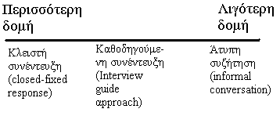
Κάθε συνέντευξη θέτει «δομή»

